Slide 1
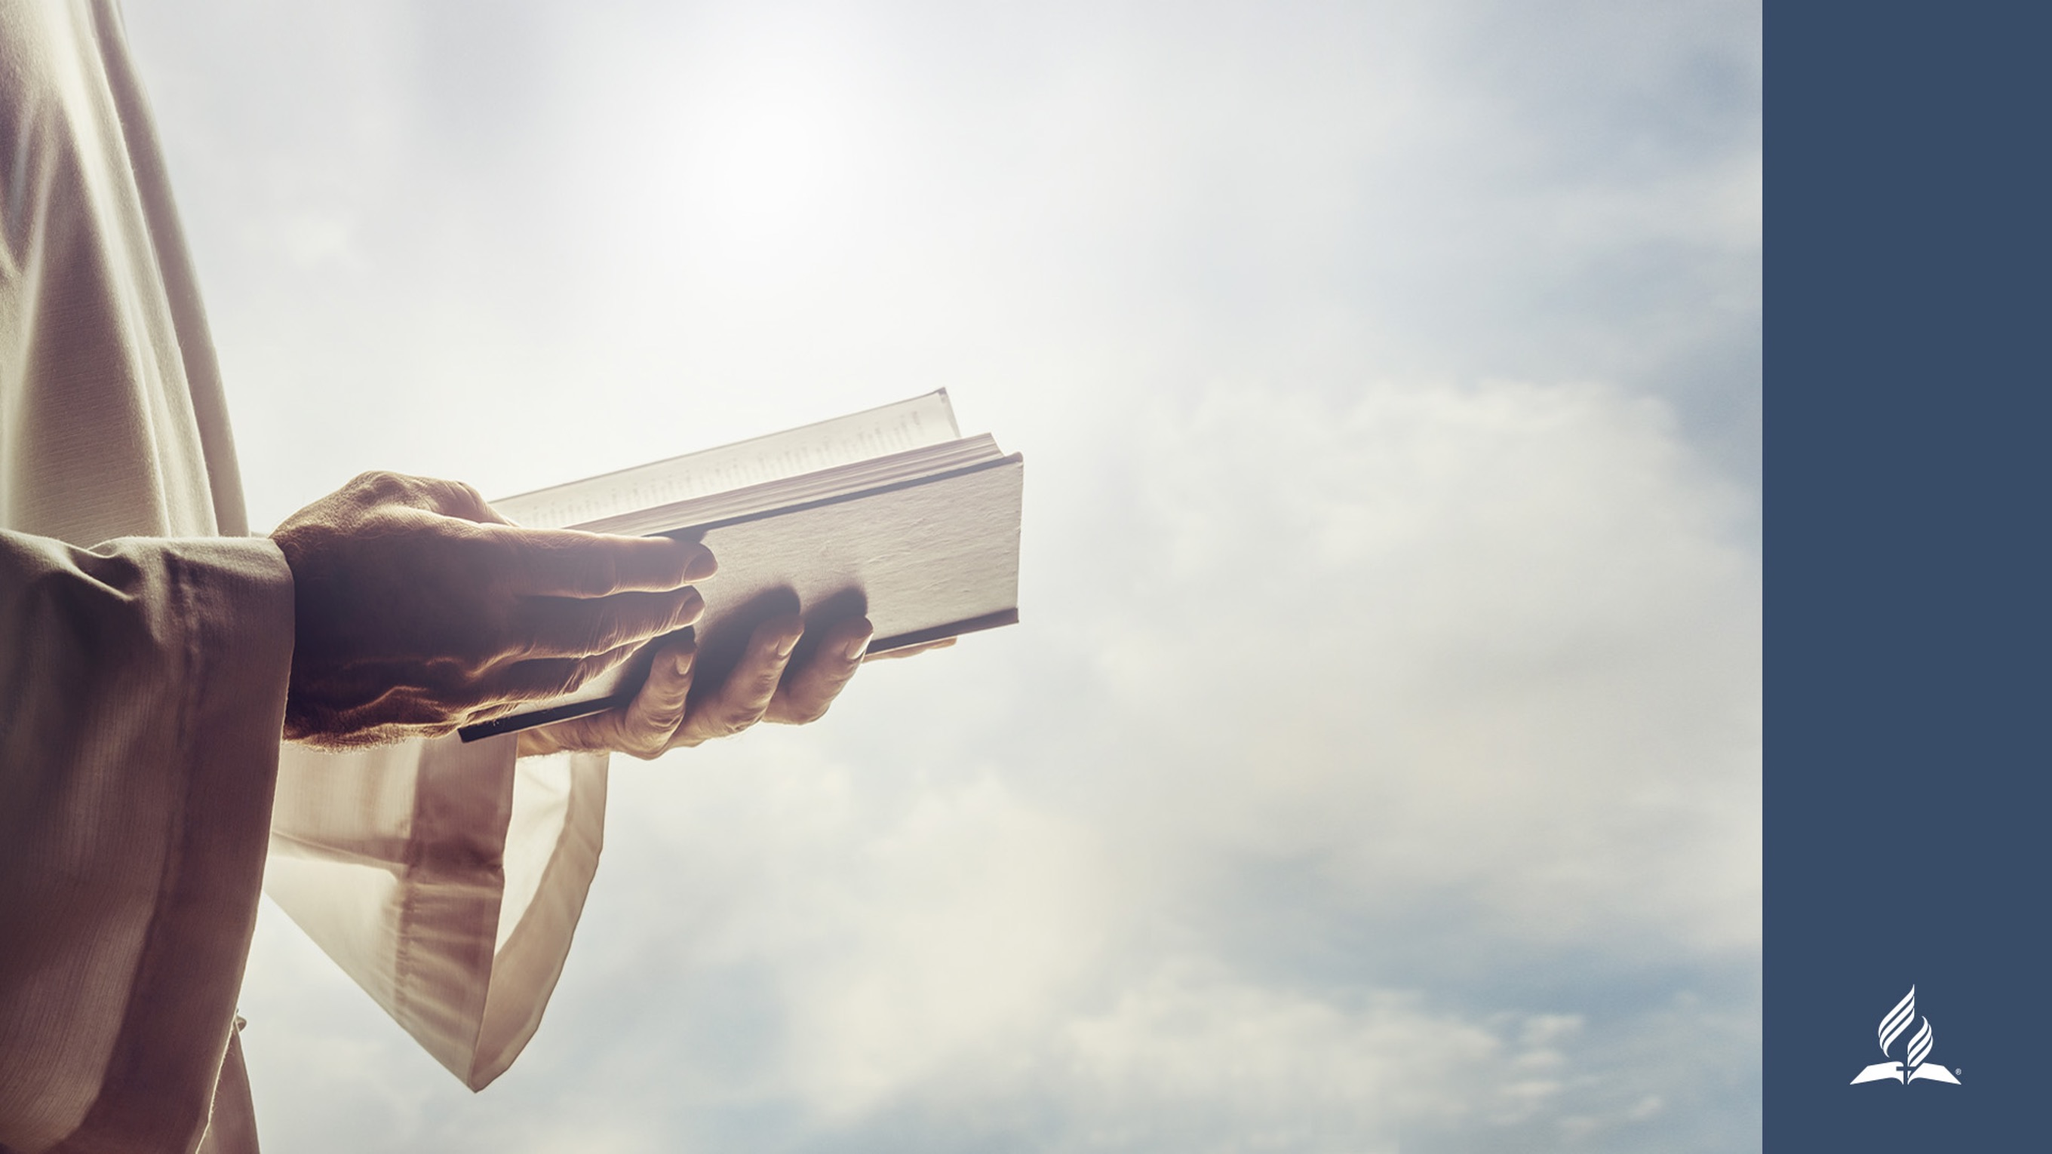

«Христос – наш Спаситель»
Материалы для Недели возрождения, молитвы и планирования евангельского служения
Евро-Азиатский дивизион

Slide 2

День 8
«Христос – Эммануил (с нами Бог)»
Молитвенное служение

Slide 3
ОБЕТОВАНИЕ
«Что же сказать на это? Если Бог за нас, кто против нас? Тот, Который Сына Своего не пощадил, но предал Его за всех нас, как с Ним не дарует нам и всего?»
(Рим. 8:31, 32)

Slide 4
ОБСУЖДЕНИЕ В ГРУППАХ
Вспомните библейские тексты, в которых показано желание Бога жить с человеком.
Напишите или назовите имена людей, которым вы собираетесь рассказать о Божьей любви.

Slide 5
МОЛИТВА
Просите Господа показать вашей общине, что еще она может сделать для того, чтобы Он в полной мере явил Себя в жизни церкви.
Просите Иисуса помочь вам сблизиться с Ним, чтобы ощутить Его личное присутствие в вашей жизни.
Молитесь о том, чтобы вы могли поделиться своей уверенностью в Божьем присутствии с теми людям, которые остро в этом нуждаются.

Slide 6
НАСТАВЛЕНИЕ ДУХА ПРОРОЧЕСТВА
«Своей жизнью и смертью Христос восстановил то, что было разрушено грехом. Больше того, сатана имел цель навечно разделить Бога и человека, но через Христа мы стали еще ближе к Богу, чем до своего падения. Приняв человеческую природу, Спаситель сочетался с человечеством вечными и неразрывными узами. «Ибо так возлюбил Бог мир, что отдал Сына Своего Единородного» (Иоанна 3:16). Бог отдал Его не только для того, чтобы Он взял на Себя наши грехи и принес Себя в жертву за нас. Он отдал Его падшему человечеству навсегда, чтобы уверить нас в Своем непреложном завете мира. Бог послал Сына Своего единородного стать одним из членов человеческой семьи, навсегда сохранить Свое человеческое естество. В этом залог того, что Бог исполнит Свое Слово. «Ибо Младенец родился нам; Сын дан нам; владычество на раменах Его». Ис.9:6» (Э. Уайт, Желание Веков, стр.25).

Slide 7
«Христос – Эммануил (с нами Бог)»
Евангельские планы
и цели отделов общины
В конце недели все планы отделов объединяются в общий план общины и посвящаются Господу.

Slide 8
«Христос – Эммануил (с нами Бог)»
Проповедь
Основные тексты: Мф 1:22, 23; 18:19, 20; 28:20.
«Се, Я с вами во все дни до скончания века» (Мф. 28:20).

Slide 9
КЛЮЧЕВАЯ МЫСЛЬ
Иисус, «Бог с нами», всегда готов поддержать и укрепить нас, в особенности тогда, когда мы исполняем Его Великое поручение.

Slide 10
«С нами Бог» в Евангелии от Матфея
а) Начало Евангелия: весть «с нами Бог» при рождении Иисуса (Мф. 1:23).
б) Завершение Евангелия: весть «Я с вами» в Великом поручении (Мф. 28:20).
в) Следовательно, Евангелие от Матфея начинается и завершается заверением, что Господь пребывает с нами.

Slide 11
Смысл выражения «с нами Бог»
а) Иисус – Бог.
Он родился без участия земного отца.
Во время крещения на Него сошел Святой Дух и голос с неба сказал: «Это – Сын Мой возлюбленный».
Он учил как власть имеющий.
Ему поклоняются люди и служат ангелы.
Он исцеляет от проказы, воскрешает мертвых, усмиряет природные стихии и прощает грехи.
Он будет вершить суд в конце земной истории.
У Него то же имя, что у Отца и Святого Духа.
Иисус – это Бог с нами!

Slide 12
б) «С нами Бог» – лейтмотив Евангелия от Матфея.
По сути, все Евангелие от Матфея – разъяснение выражения «Бог с нами».
Поэтому Евангелие завершается словами Христа «Я с вами» (Мф. 28:20).
Мысль о Божьем присутствии в лице Иисуса проходит красной нитью через все Евангелие.

Slide 13
Эммануил в нашем служении сегодня
а) Иисус не просто дал нам Великое поручение, но и пообещал сопровождать нас (Мф. 28:19-20).
б) Раз Он с нами сегодня, значит, поможет нам совершать служение.
в) Иисус обещал: «Где двое или трое собраны во имя Мое, там Я посреди них» (Мф. 18:19, 20).

Slide 14
ПРИЗЫВ
Титул «Эммануил» («с нами Бог») – это заверение в Божественном присутствии, которое наделяет нас силой и делает способными выполнить работу, к которой Господь нас призывает. Мои дорогие братья и сестры, кто из вас хотел бы ощутить Божье присутствие в своей жизни? Кто из вас хотел бы испытать Его необычайную близость к вам? Все, что для этого нужно, –отправиться на поиски заблудшего брата или сестры, или возвестить Евангелие тем, кто никогда о нем не слышал. И тогда вы воочию увидите, что Бог с вами, ведь Он сказал: «Идите, научите. Я с вами». Кто готов? Кто пойдет?

Slide 15
Сегодня, мы посвящаем Богу план евангельской работы с верой в то, что:
Он будет с нами.
Христос даст нам силу совершить то, что намечено.
Святой Дух даст силу каждому руководителю и члену церкви исполнить свое служение.
Бог благословит нашу общину и сделает ее живой растущей церковью.

Slide 16
МОЛИТВА
(Пригласите всех руководителей отделов и лидеров церкви выйти вперед и совершите молитву посвящения плана евангельской работы общины на предстоящий год).

